Slide 1
期末專題：股票資訊查詢系統
組員： 陳睿澤 張孝全 張棋閔 吳宥俞 賴濰凱
http://www.free-powerpoint-templates-design.com

Slide 2
目錄
01
任務和工作分配
進行專題前的前置作業
02
專題開發時間軸
簡單的闡述我們整組是如何完成此次專題，以及分工相關細節
03
專案技術基本架構說明
針對我們所採用的技術做一些說明
04
參考資料

Slide 3
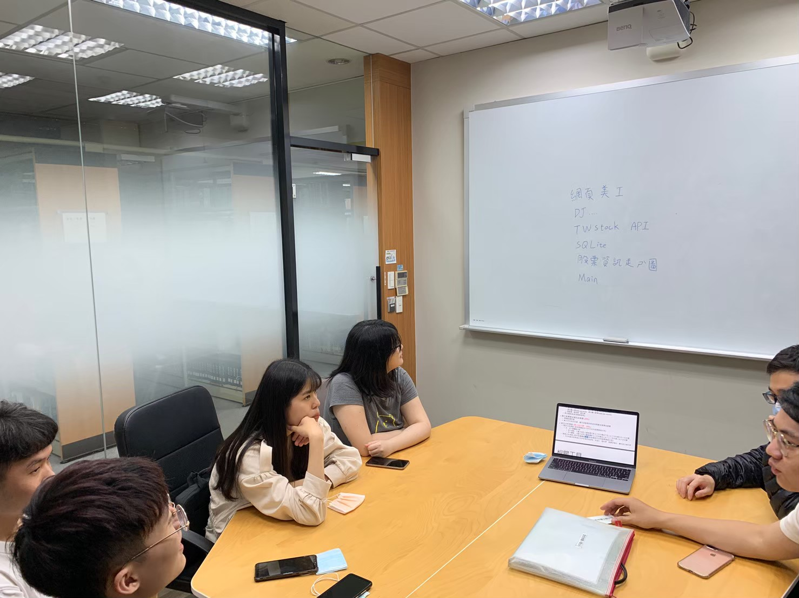

任務和工作分配
工作任務分配選定
分工項目難度佔比
每個人都能了解這個專題的各個細節和技術部分，
Django應用
Sqlite抓股票資訊
並以兩個人或一個人為一組，去選擇想要完成的項目，並於一個禮拜內理解後，以投影片方式向其他組員講解各自負責的領域
Ngrok架設和網站技術
Git 以及額外相關知識
每個週四定期報告進度，進行意見交換以及技術上的修改和交流。
集會照片
在整個專案進行中，我們讓每個組員同時開發自己專案，也同時針對整組的最終專案進行修改，讓過程中可以讓每個人採取許多不同方法，並去嘗試效能和效果，
Notes:
我們希望讓每個人都能了解這個專題的各個細節和技術部分，為此，我們將這個專題分成數個部分進行分工
並於每個週四定期報告進度，進行意見交換以及技術上的修改和交流。
在整個專案進行中，我們讓每個組員同時開發自己專案，也同時針對整組的最終專案進行修改，讓過程中可以讓每個人採取許多不同方法，並去嘗試效能和效果，

Slide 4
專題開發時間軸
Stage2
了解專題各個細節和技術後，開始進行實際分工，並且開始執行專題製作。
Stage4
完成Django基本功能，進行網頁美化，並研究使用Ｋ線圖呈現圖表，且完成ngrok架設網站。
05/06
05/20
0603
Stage1
評估各項所需工具後，依據評分標準進行分工，並於下週完成各小組的技術簡報。
Stage3
完成Sqlite資料庫的建立，並且學習使用Django進行基礎功能架設（即時股票查詢）
Stage5
綜合評估以及檢討，並各方提出相關技術的更好改良版，且完成最終word 及ppt等文書報告。
05/13
05/27

Slide 5
專案技術基本架構說明
完成及檢討
整體專案技術開發的架構：
ngrok架設網站
由於我們是採取每個人都去嘗試各個部分，所以會有許多版本，都是組員去嘗試過，最後選取最佳版本加入最終專案中。
網站美工(UI/UX)
即時查詢系統
團隊整合
團隊整合
Sqlite資料庫
Django檔案架構
Twstock 使用

Slide 6
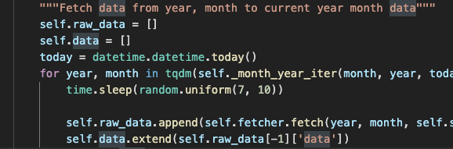
Twstock API
透過 twstock可以簡單的查詢各類股票之資訊以及即時的股票狀況
各項基本功能，包含10大項股票資訊都可以直接使用twstock抓取。
重要：為了防止過頻繁抓取資料而被網站鎖住ＩＰ，我們加入了time.sleep函式讓抓取過程有間歇性暫停。

Slide 7
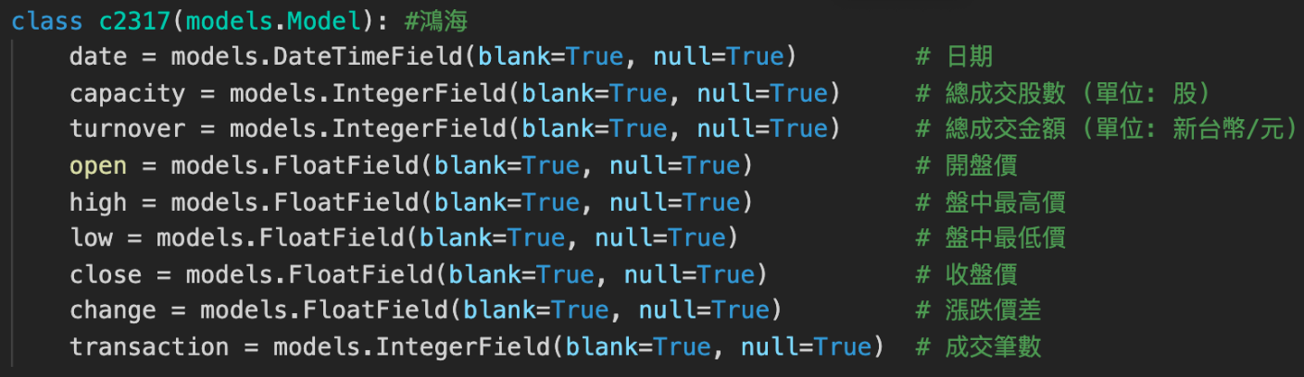
Sqlite資料庫
抓取共十年股票資訊
使用twstock抓取資料的時間範圍為2010年初(1月起)至2021年5月
直接在models.py中建立好每個股票需要資料型態的變數,並直接進行抓取

Slide 8
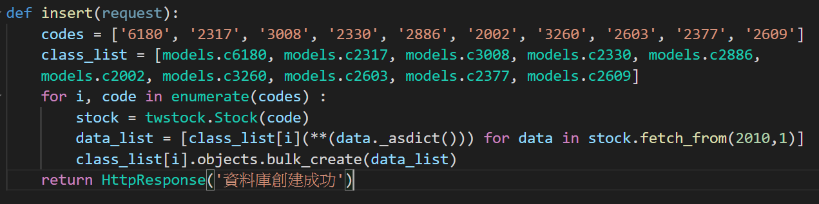
Sqlite資料庫
建立資料庫內容
建立資料庫內容,在這邊已先將class_list內的每筆資料的欄位型態設定好(在models.py宣告)再利用twstock取得長時間的資料

Slide 9
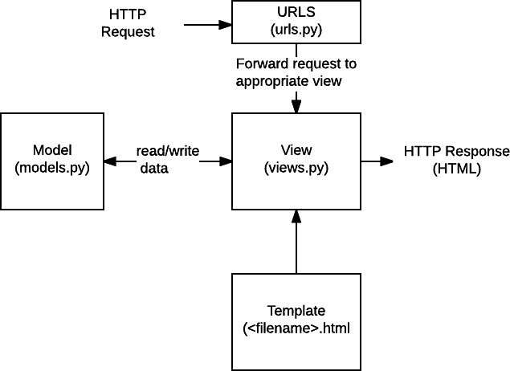
Model
Django檔案架構
View
Template
urls.py
在urls.py 的urlpatterns裡，可藉由新增path，來切到不同的頁面，要記得先import每個網頁位置
新增的app 要在這邊加上

Slide 10
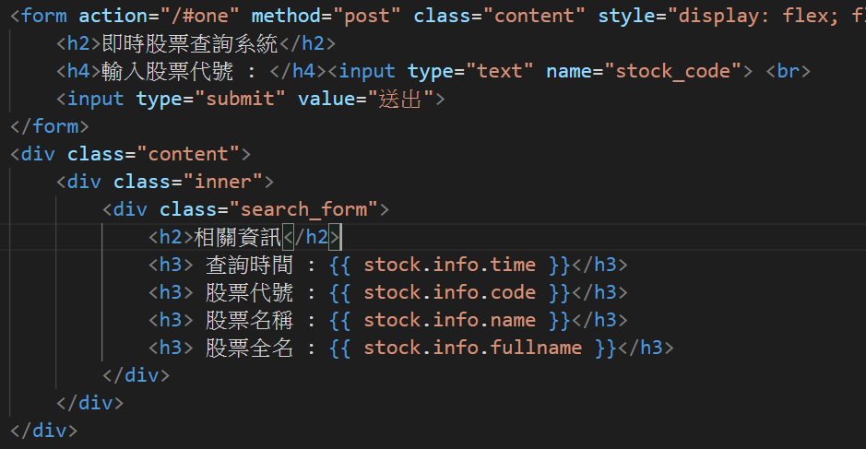
資料前後端傳遞
即時查詢系統
依照html格式內容所回傳的值來動作
依據回傳的內容去取得股票的資料，最後再將取得的資料回傳回去html顯示出來，回傳的內容皆用locals(),將全部的資料打包回傳回去做使用

Slide 11
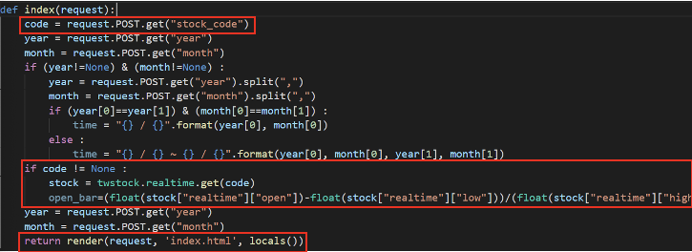
資料前後端傳遞
即時查詢系統
views.py 接收要求回傳Twstocks的股票資料
並藉由ＨＴＭＬ顯示於網頁上

Slide 12
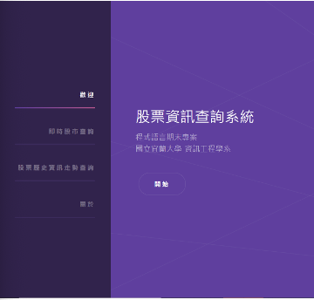
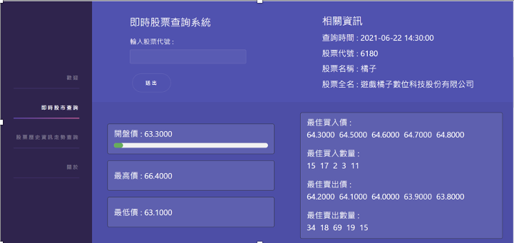
網站美工(UI/UX)
使用者可以在輸入欄輸入想要查詢名稱或代號，相關資訊會顯示在左邊，下方為開盤價、最高價、最低價、最佳買入(賣出)價、最佳買入(賣出)數量。
我們將所有功能統合為一個網頁，旁邊利用sidebar創造出一個導覽列，能讓使用者通過拖曳或是點擊左邊名稱到達想要的地方。

Slide 13
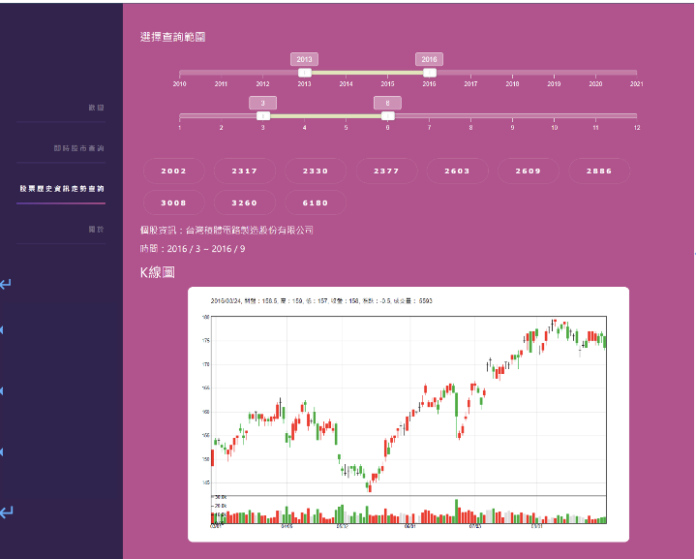
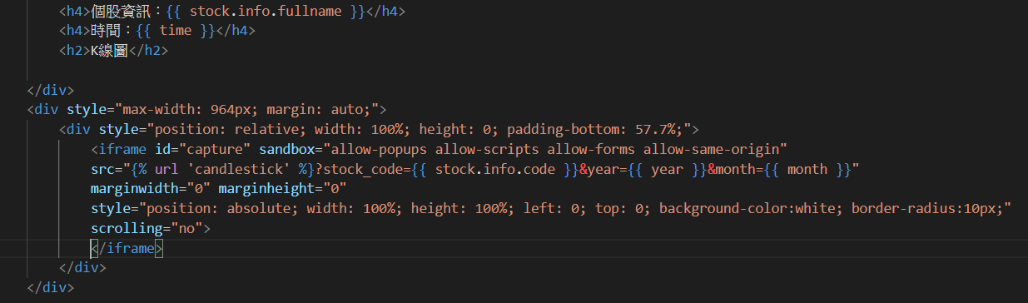
網站美工(UI/UX)
使用者可以在輸入欄輸入想要查詢名稱或代號，相關資訊會顯示在左邊，下方為開盤價、最高價、最低價、最佳買入(賣出)價、最佳買入(賣出)數量。通過從
程式：從查詢範圍選取想查詢的年份和時間，點下想查到的股票代號後，送入views.py的candlestick和在candlestick.html進行繪畫K線圖的動作

Slide 14
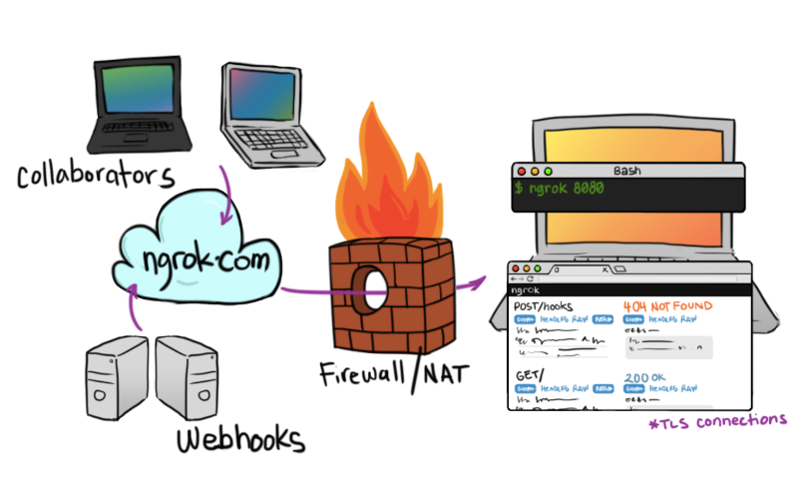
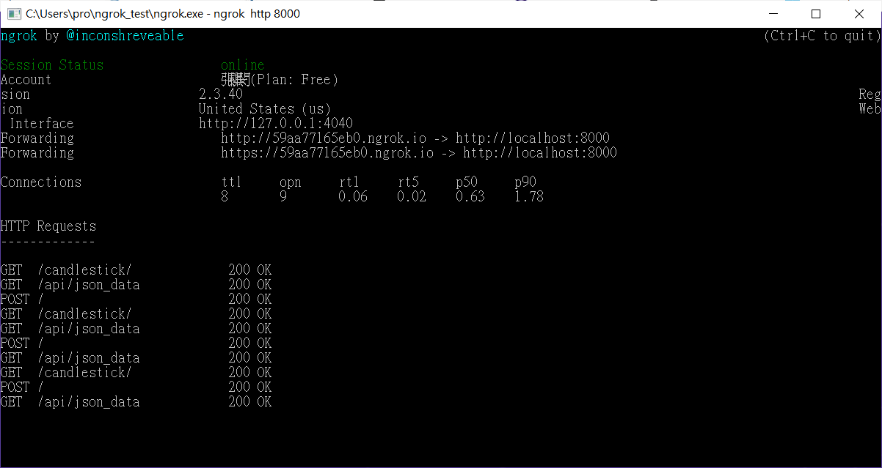
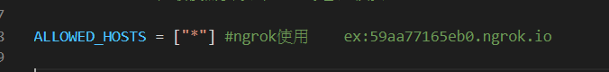
Ngrok架設網站
我們這組使用的是django預設的8000port來接入架設好的網站
ngrok 做為一個轉發的伺服器，他可以把外界的請求轉發到你指定的 Port將你本機指定的地址公開，再將由 ngrok 一串公開的網址來存取內容。
在setting.py當中的ALLOWED_HOST當中加入ngrok給的通行碼。

Slide 15
參考資料
[1] IT技術（2016）。Ngrok讓你的本地Web應用暴露在公網上。取自: https://www.itread01.com/articles/1476116114.html
.com/articles/1476116114.html
[2] Peter Chen（2019）。用D3.js畫出K線圖。取自: https://medium.com/@peterchen302/%E7%94%A8d3-js%E7%95%AB%E5%87%BAk%E7%B7%9A%E5%9C%96-part-1-269abea7be77

Slide 16

Thank You

